Slide 1

实用软件介绍

Slide 2
操作系统
计算机
  Windows NT
  Linux
  OS X
  其他计算机系统
移动设备
  iOS
  Android
  Windows Phone
  其他系统

Slide 3
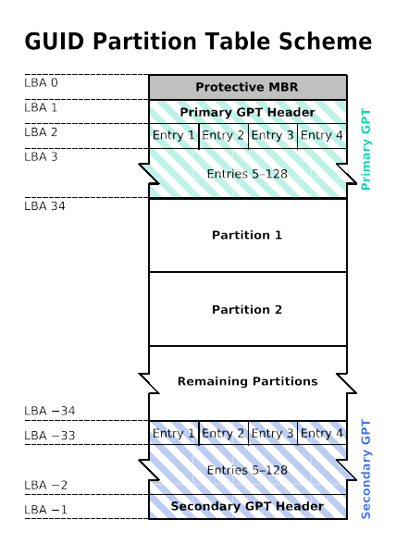
磁盘
分区表
  GPT
  MBR
分区
  Partition 1
  Partition 2

Slide 4
磁盘分区
类Unix系统
  XFS 支持大文件
  BTRFS 可以快照
  ZFS 数据安全
  EXT4 推荐
  HFS+ 用于苹果系统
Windows NT
  NTFS 兼容大多系统
  VFAT 兼容所有系统

Slide 5
远程控制Linux计算机
打开远程控制
  开始
  所有程序
  附件
  远程桌面查看器
地址
  m.hcc.io:8083或hcc.io:8083
颜色选为24位
用户名为姓名拼音首字母
  备用: hcc1 ~ hcc9
密码: 2wsx4rfv

Slide 6
应用程序
网络
  Firefox
压缩
  7-Zip
编程
  Python
图形
  GIMP
  Inkscape
多媒体
  eSpeak
  格式工厂
天文学
  Celestia
  Stellarium

Slide 7

Firefox
亲自试一试
Firefox是开源浏览器
是最方便的网页调试工具
Firefox包含很多插件
  User Agent Overrider
  NetVideoHunter

Slide 8
Firefox
使用Firefox
  浏览网页
  开发网站
  下载视频
  伪造请求

Slide 9

7-Zip
亲自试一试
7-Zip是开源的压缩软件
7-Zip是7z压缩文件类型的创始应用
它支持命令

Slide 10
7-Zip
使用7-Zip
  压缩和解压缩文件
  用命令批量处理压缩包
  用右键菜单便捷操作

Slide 11

Python
亲自试一试
Python可以用简单的代码完成复杂任务
  计算2的999次方
  构建网站后台
它是开源的

Slide 12
Python
使用Python
  计算数学问题
  构建APP服务器
  架设网站

Slide 13

GIMP
GIMP是开源的图像处理软件
  使用GIMP处理各种图片
  包含多种图案样式
  功能可以媲美 Adobe Photoshop
  甚至可以通过编程画图

Slide 14

Inkscape
亲自试一试
Inkscape是开源的矢量图绘制工具
  支持各种特殊图形绘制
  可以编辑图形路径
  HCC的海报和宣传单是Inkscape绘制的

Slide 15
Inkscape
使用Inkscape
  绘制海报
  设计图标
  制作宣传单
  画任何矢量图

Slide 16
eSpeak
亲自试一试
eSpeak是开源软件，可以让计算机读出文本
  命令行：espeak -vzh '你好'
  图形界面：可以使用微软提供的发音
使用eSpeak
  在招新时朗读文本
  辅助背诵课文

Slide 17
格式工厂
格式工厂可以处理各种文件
  图片 视频 音乐
格式工厂是免费的
格式工厂是多线程的
格式工厂几乎支持所有文件类型
使用格式工厂
  压缩多媒体文件
  转换文件类型
  截取片段

Slide 18

Celestia
亲自试一试
Celestia是开源的天文模拟器
  可以在星际中穿越
  有各种插件可以下载
使用Celestia
  模拟航天器飞行
  查看各种天体

Slide 19

Stellarium
亲自试一试
Stellarium是开源的虚拟天文馆
使用Stellarium
  模拟天文观测
  得知远处的白点是什么
  控制望远镜

Slide 20

感谢参加此次活动

